Slide 1
Курс: «Национальная экономика Беларуси» для специальности: «Национальная экономика»
Акулич Владимир Алексеевич
Доцент кафедры национальной экономики и государственного управления БГЭУ
Кафедра находится: корпус 4, к. 704
Лекция 9. Внешняя торговля.

Slide 2
Вопрос.
Внешняя торговля

Slide 3
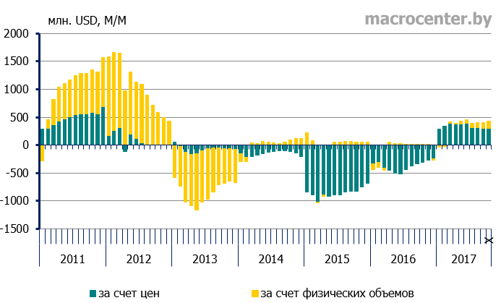
Прирост экспорта товаров
Источник: Macrocenter по данным Белстата

Slide 4
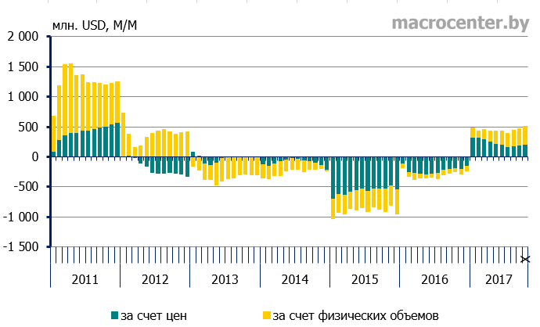
Прирост импорта товаров
Источник: Macrocenter по данным Белстата

Slide 5
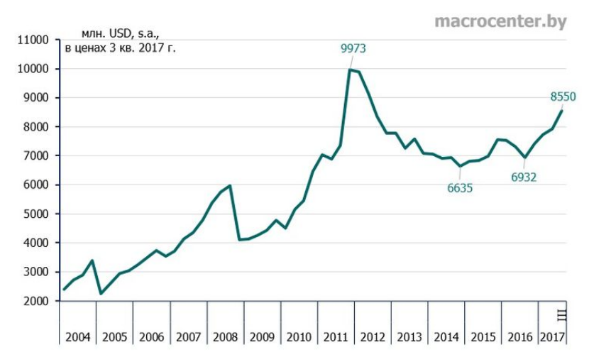
Реальный импорт товаров (покупательная способность доллара в 3 кв. 2017 = 1)
Источник: Macrocenter по данным Белстата http://ekonomika.by/v-regionakh-belarusi/problema-rosta-importa-vozvrashchaetsya

Slide 6
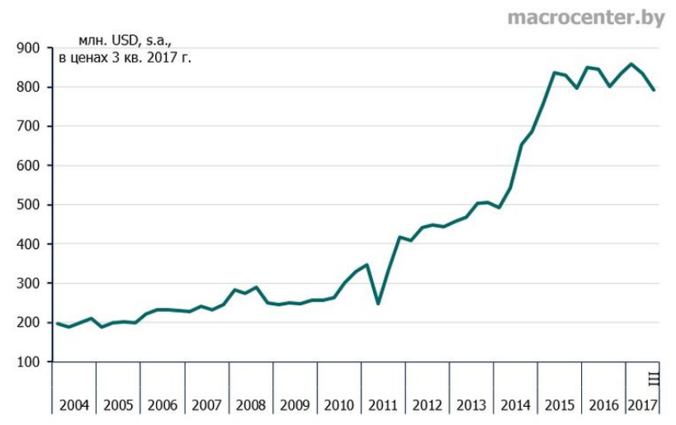
Реальный импорт потребительских продовольственных товаров
Источник: Macrocenter по данным Белстата http://ekonomika.by/v-regionakh-belarusi/problema-rosta-importa-vozvrashchaetsya

Slide 7
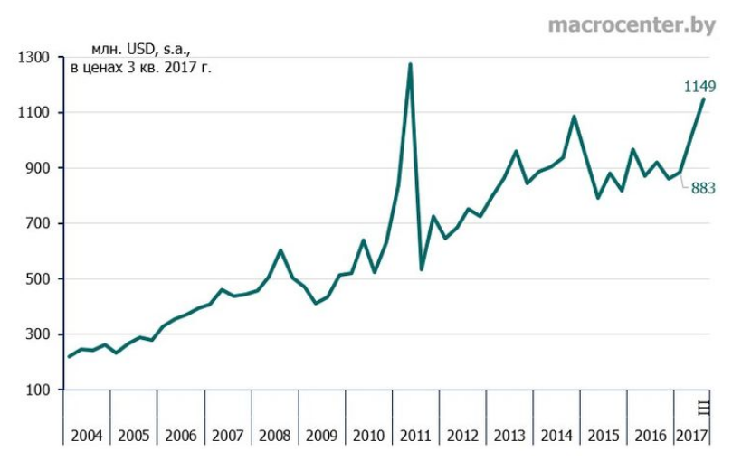
Реальный импорт потребительских непродовольственных товаров
Источник: Macrocenter по данным Белстата http://ekonomika.by/v-regionakh-belarusi/problema-rosta-importa-vozvrashchaetsya

Slide 8
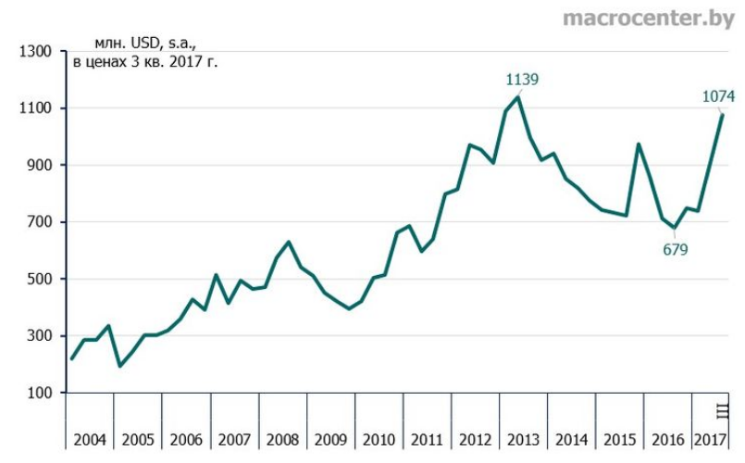
Реальный импорт инвестиционных товаров
Источник: Macrocenter по данным Белстата http://ekonomika.by/v-regionakh-belarusi/problema-rosta-importa-vozvrashchaetsya

Slide 9
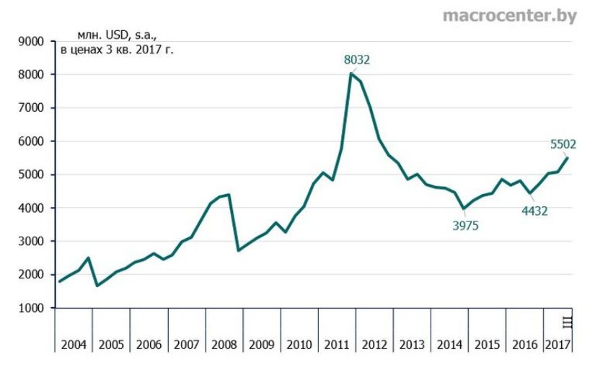
Реальный импорт промежуточных товаров
Источник: Macrocenter по данным Белстата http://ekonomika.by/v-regionakh-belarusi/problema-rosta-importa-vozvrashchaetsya

Slide 10
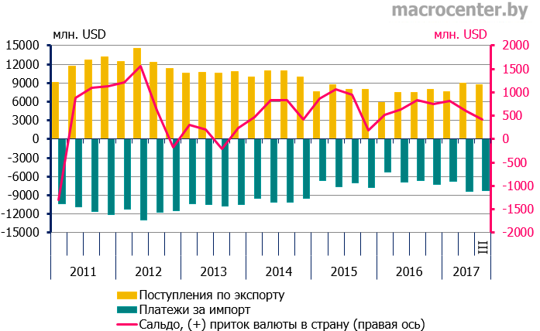
Денежные поступления по экспорту и платежи за импорт
Источник: Macrocenter по данным Нацбанка

Slide 11
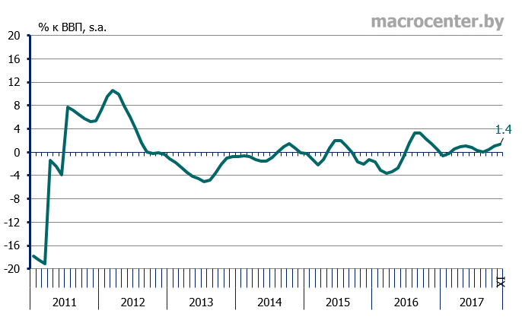
Сальдо внешней торговли товарами и услугами
Источник: Macrocenter по данным Нацбанка

Slide 12
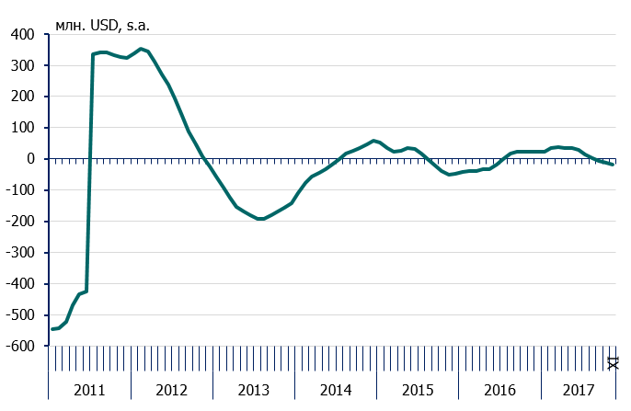
Сальдо внешней торговли товарами и услугами
Источник: Macrocenter по данным Нацбанка

Slide 13
Правительство в 2016 году планировало начать диверсификацию экспорта
Цитата из соц.-эк. прогноза РБ на 2016 год:
«Переориентация товарных потоков на новые перспективные рынки при закреплении позиций белорусских экспортеров и инвесторов на традиционных рынках. Диверсификацию рынков в 2016 г. предполагается обеспечить по принципу: ЕАЭС – 37,3%, ЕС – 36,7%, страны «дальней дуги» и иные – 26,0%. Основная цель внешнеэкономической деятельности в 2016 году – обеспечение сбалансированности во внешней торговле».

Slide 14
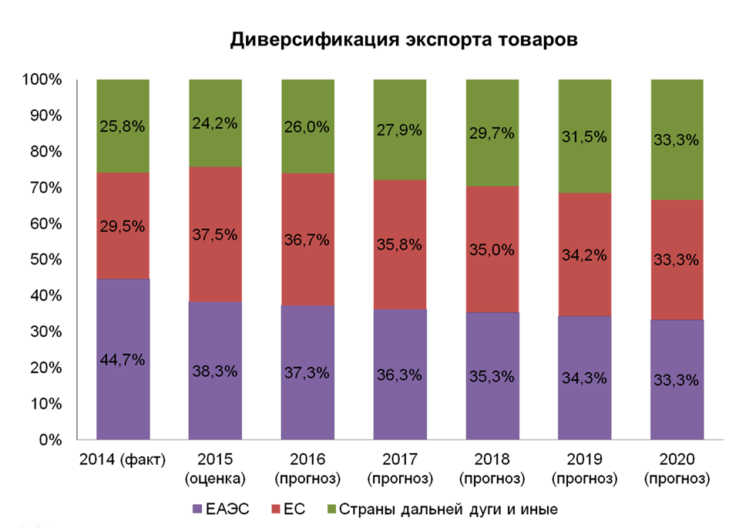
Планировалось снизить долю экспорта в Россию с 44,7% в 2014 г. до 38,3% в 2015 г. и до 37,3% в 2016 г. И далее снижать его на 1% в год до 2020 года. Цель по диверсификации к 2020 г.: треть-треть-треть.
Источник: Программа социально-экономического развития Беларуси на 2016-2020 годы

Slide 15
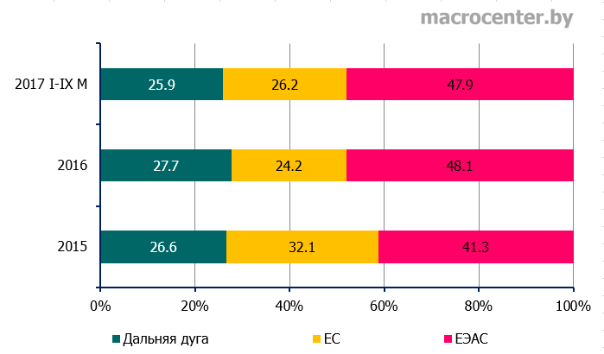
Диверсификация экспорта
Источник: Macrocenter по данным Белстата

Slide 16
Экспортная квота Беларуси, без учета экспорта в Россию, снизилась с 28,7% в 2015 году до 26,4% в 2016 году (исторический минимум) и до 23,9% в январе 2017 г. Экспортная квота Литвы (без учета экспорта в Россию) в 2015 г. составляла 60% к ВВП, а экспортная квота Смоленской области - 20,7%.
Рис. 3. Экспортная квота Беларуси (без экспорта в Россию)

Slide 17
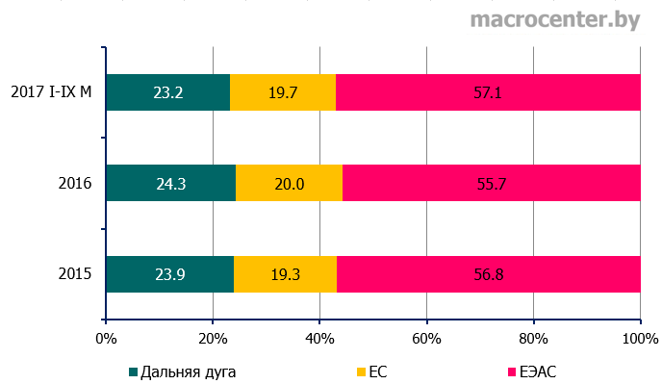
Диверсификация импорта
Источник: Macrocenter по данным Белстата

Slide 18
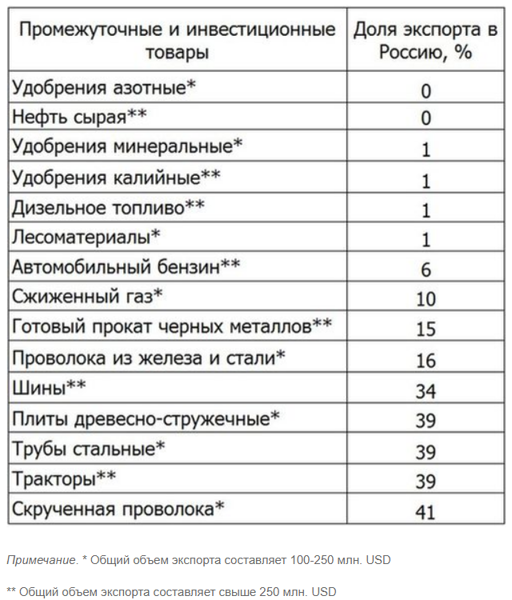
Таблица 1. Доля экспорта в Россию по отдельным наиболее крупным группам промежуточных и инвестиционных товаров в 2016 г., в % к итогу
Источник: Macrocenter по данным Белстата http://ekonomika.by/v-regionakh-belarusi/zavisimost-ot-rossijskogo-rynka-ne-oslabevaet

Slide 19
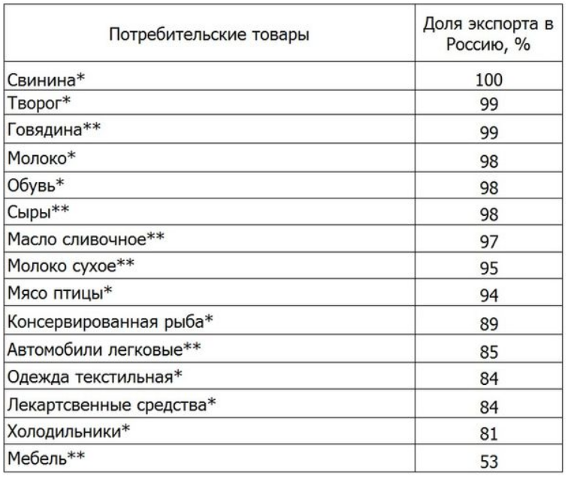
Таблица 2. Доля экспорта в Россию по наиболее крупным группам потребительских товаров в 2016 г., в % к итогу
Источник: Macrocenter по данным Белстата http://ekonomika.by/v-regionakh-belarusi/zavisimost-ot-rossijskogo-rynka-ne-oslabevaet

Slide 20
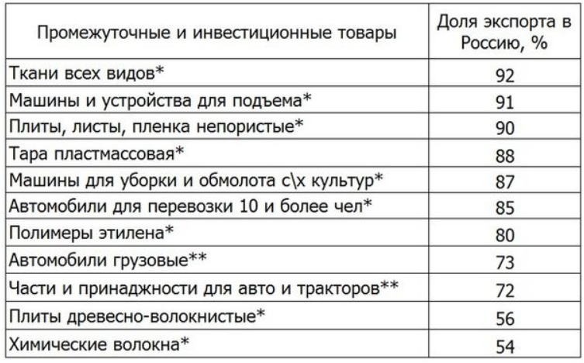
Таблица 3. Доля экспорта в Россию по наиболее крупным группам промежуточных и инвестиционных товаров в 2016 г., в % к итогу
Источник: Macrocenter по данным Белстата http://ekonomika.by/v-regionakh-belarusi/zavisimost-ot-rossijskogo-rynka-ne-oslabevaet

Slide 21
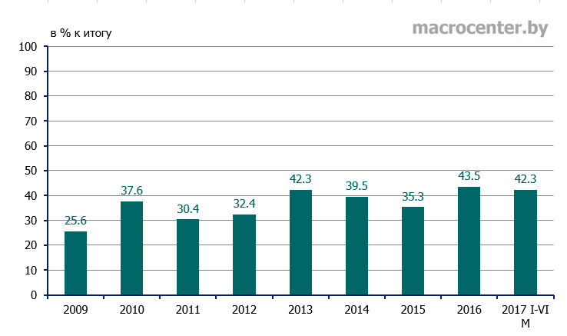
Поступление денежных средств в оплату экспорта товаров в российских рублях
Источник: Macrocenter по данным Белстата http://ekonomika.by/v-regionakh-belarusi/zavisimost-ot-rossijskogo-rynka-ne-oslabevaet

Slide 22
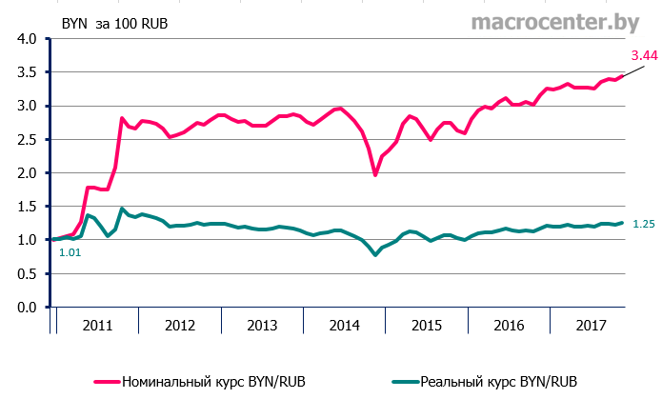
Динамика номинального и реального обменного курса BYN к RUB, рассчитанного по CPI
Источник: Macrocenter по данным Белстата

Slide 23
В самом начале девальвации российского рубля к доллару (в 2014 г.), Нацбанк Беларуси не пошел следом за Центробанком России и полгода поддерживал стабильность белорусского рублям. Пробовали перенаправить продукцию на рынки других стран. Мясникович М.В. говорил тогда: «От того сможем это сделать или нет зависит судьба Беларуси». Именно тогда было принято первое постановление Правительства о мерах по диверсификации экспорта. Не получилось...
Рис. 4. Обменный курс BYN и RUB к USD

Slide 24
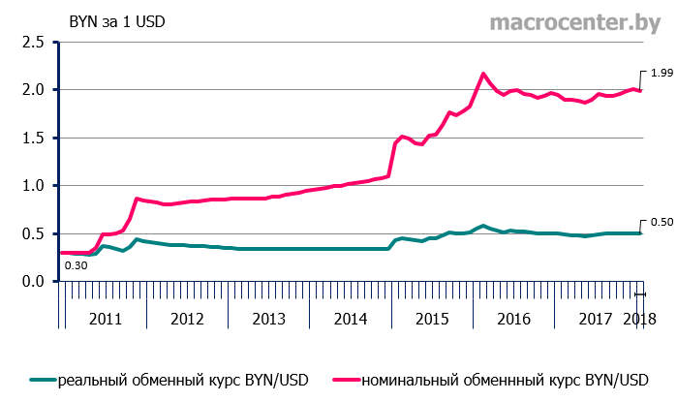
Динамика номинального и реального обменного курса BYN к USD, рассчитанного по CPI
Источник: Macrocenter по данным Белстата

Slide 25
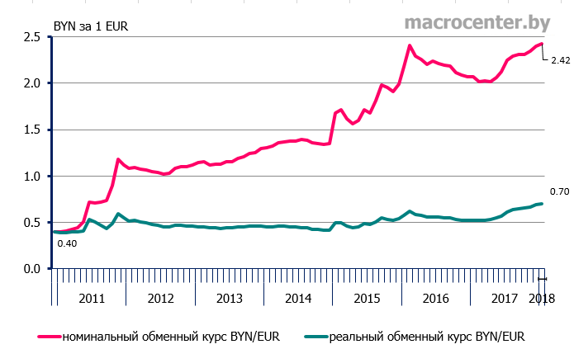
Динамика номинального и реального обменного курса BYN к EUR, рассчитанного по CPI
Источник: Macrocenter по данным Белстата

Slide 26
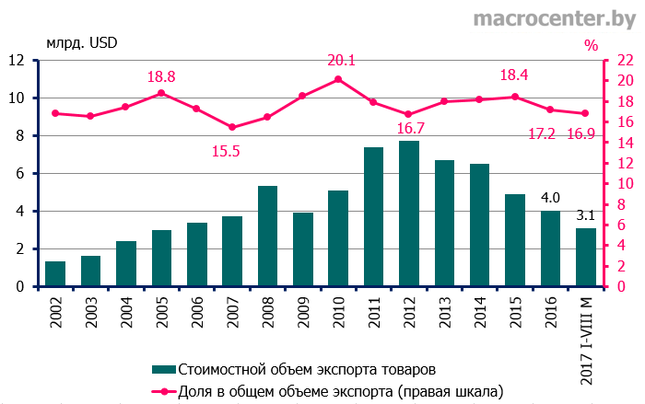
Экспорт товаров без 10 стран - основных торговых партнеров
Источник: Macrocenter по данным Белстата

Slide 27
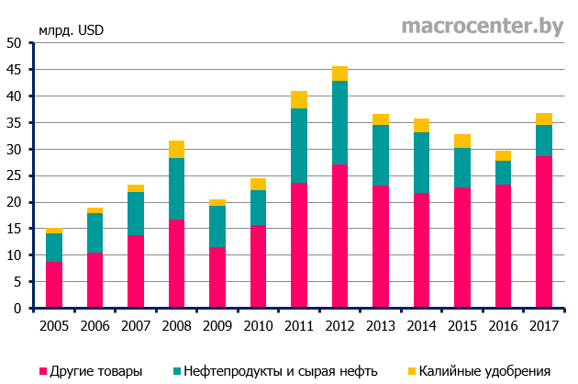
Стоимостные объемы экспорта
(товарная диверсификация экспорта)
Источник: Macrocenter по данным Белстата

Slide 28
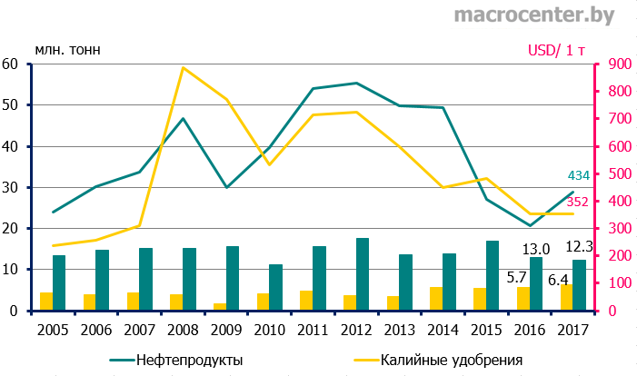
Стоимостные объемы экспорта
(товарная диверсификация экспорта)
Источник: Macrocenter по данным Белстата

Slide 29
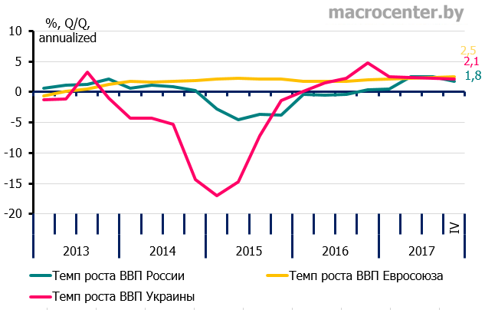
Экономический рост в России, Украине и в ЕС (в годовом выражении)
(внешние условия)
Источник: Macrocenter по данным Белстата

Slide 30
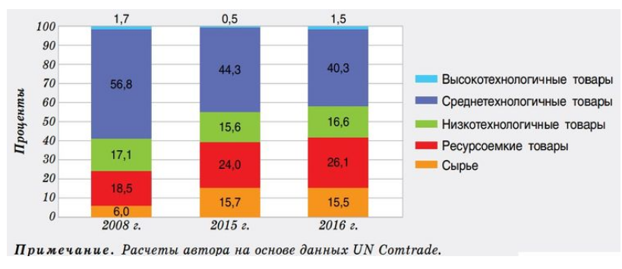
Состав выявленных сравнительных преимуществ в экспорте Беларуси
http://ekonomika.by/ekonomika-belarus/vneshnij-sektor/sravnitelnye-preimushchestva-belarusi-smeshchayutsya-v-storonu-syrevykh-tovarov

Slide 31
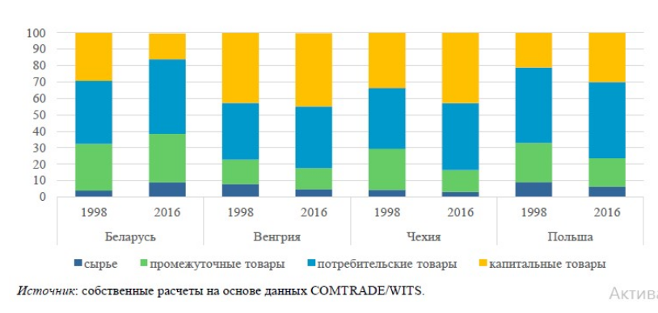
Структура экспорта, широкие экономические категории, %
http://ekonomika.by/v-regionakh-belarusi/belorusskij-eksport-desyatiletie-nerealizovannogo-potentsiala

Slide 32
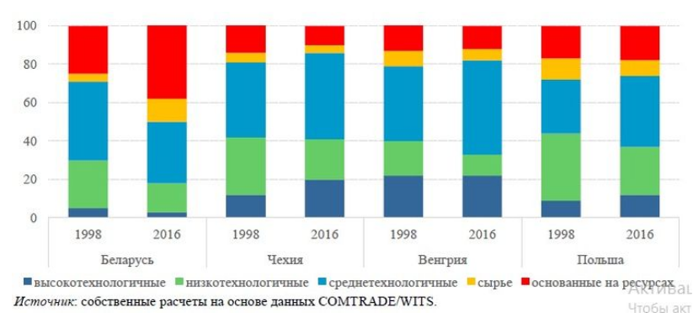
Структура экспорта, широкие экономические категории, %
http://ekonomika.by/v-regionakh-belarusi/belorusskij-eksport-desyatiletie-nerealizovannogo-potentsiala

Slide 33
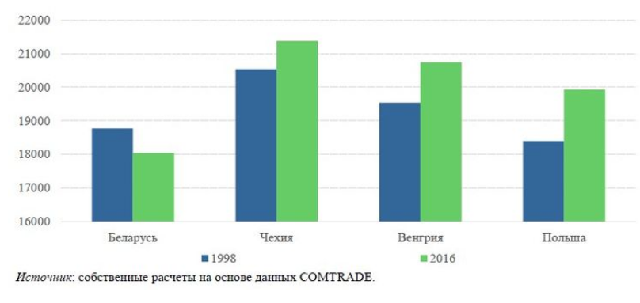
Динамика сложности/доходности экспортной корзины, EXPY
http://ekonomika.by/v-regionakh-belarusi/belorusskij-eksport-desyatiletie-nerealizovannogo-potentsiala

Slide 34
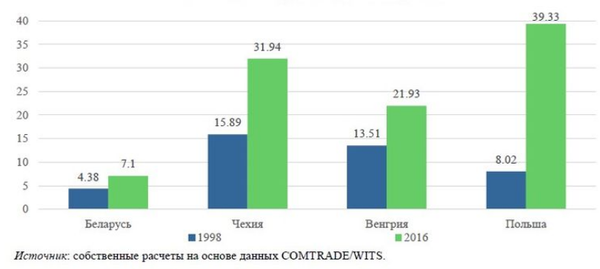
Индекс проникновения на рынки
http://ekonomika.by/v-regionakh-belarusi/belorusskij-eksport-desyatiletie-nerealizovannogo-potentsiala

Slide 35
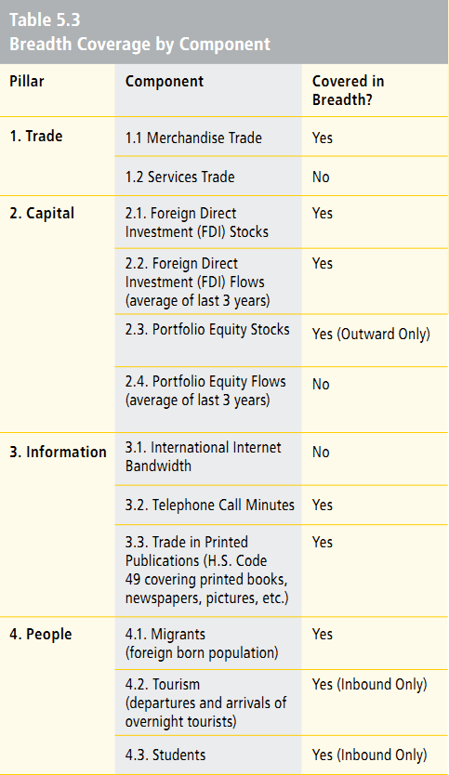
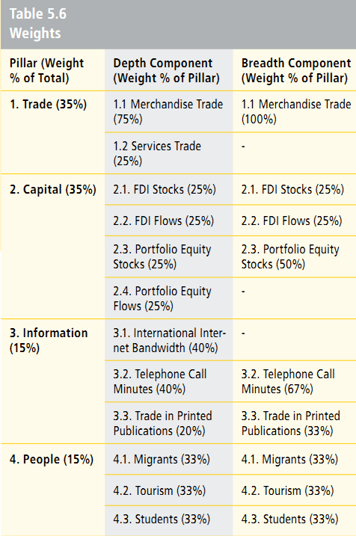
Тенденция на снижение уровня диверсификации экспорта Беларуси в 2015-2016 гг. подтверждается данными рейтинга глобальной интеграции (Global Connectedness Index, GCI), который рассчитывает компания DHL. Показатели, которые учитываются при расчете Индекса глобальной интеграции по ширине международных связей
Источник: DHL GLOBAL CONNECTEDNESS INDEX 2016

Slide 36
Экономическая интеграция Беларуси усиливается по глубине (с Россией) и ослабевает по ширине (с другими странами).
Рис. 3. Индекс глобальной интеграции Беларуси по ширине и глубине международных связей по версии DHL
Источник: Собственная разработка по данным рейтинга глобальной интеграции (Global Connectedness Index DHL — GCI) www.dhl.com

Slide 37
Экономика Беларуси самая недиверсифицированная по ширине внешнеэкономических связей в регионе ЦВЕ, Балтии и СНГ (по версии DHL Group)
Рис. 3. Индекс глобальной интеграции по ширине международных связей по версии DHL Group
Источник: Собственная разработка по данным рейтинга глобальной интеграции (Global Connectedness Index DHL, GCI) www.dhl.com

Slide 38
Беларусь находится между Зимбабве и Мали и занимает 131 место из 140 рейнтингуемых стран. Ниже только Ботсвана, Нигер, Намибия, Буркина Фасо, Узбекистан, Кыргызстан. Ситуация в последние годы не улучшается. Хотя есть примеры стран, которые за непродолжительное время, диверсифицируют внешнеэкономические связи. Например, Суринам, который был ниже Беларуси в 2006-2012 гг., но в 2014-2015 гг. улучшил позиции.
Рис. 3. Индекс глобальной интеграции по ширине международных связей по версии DHL Group
Источник: Собственная разработка по данным рейтинга глобальной интеграции (Global Connectedness Index DHL — GCI) www.dhl.com

Slide 39
Интерпретация полученных результатов (Discussion)
Несмотря на некоторое оживление внешней торговли на российском направлении, сохраняется уязвимость белорусской экономики к внешним шокам, и прежде всего, к ситуации в экономике России. Диверсификация белорусского экспорта становится своеобразным заложником недооцененного белорусского рубля по отношению к российскому рублю. Это в некоторой степени демотивирует предприятия к освоению рынков других странах.

Slide 40
